Slide 1

高效课堂
轻松学
全维度
高质量
第二课 我国的社会主义市场经济体制
第二框 更好发挥政府的作用

Slide 2

所以在社会主义市场经济中，市场在资源配置中起决定性作用，并不是起全部作用。还需要国家切实履行经济职能，实行科学的宏观调控，更好地发挥政府的作用。
必须把市场调节（无形手）和国家的宏观调控（有形手）结合起来。

Slide 3

高效课堂
轻松学
全维度
高质量
第二课 我国的社会主义市场经济体制
第二框 更好发挥政府的作用

Slide 4
核心素养
政治认同：识记我国社会主义市场经济体制的基本特征，体会党的领导是中国特色社会主义最本质的特征和中国特色社会主义制度的最大优势，认同我国社会主义市场经济体制。
科学精神: 理解我国实行科学的宏观调控，是基于我国市场经济的局限性。
法治意识: 学习《宪法》关于“党对社会主义市场经济领导”的相关表述，增强法治意识。
公共参与：针对我国当前经济发展存在的问题，运用社会主义市场经济体制的知识提出合理化建议，提高自己参与经济生活的能力。

Slide 5


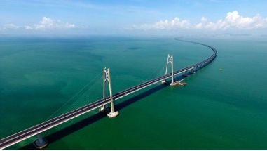

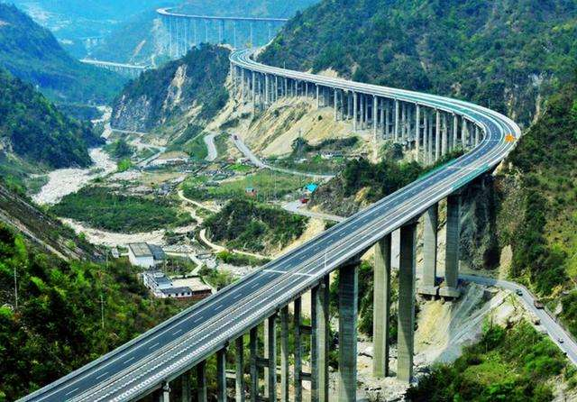
如何成就中国奇迹
高效课堂
轻松学
全维度
高质量
浦东奇迹，用改革书写中国梦
“蓝色国土”上的中国奇迹
绥中36—1油田海上石油生产设施。依靠自主研发，海油人攻克了海上稠油注海水强采及长距离海底稠油混输等关键技术。目前渤海稠油产量超过世界其他国家海上稠油总产量。
“智造”中国奇迹
2013年-2019年我国农村累计减贫9348万人，年均减贫1335万人，7年累计减贫幅度达94.4%，农村贫困发生率也从2012年末的10.2%下降到2019年末的0.6%。

Slide 6


一、社会主义市场经济体制的基本特征
1.坚持党的领导，发挥党总揽全局，协调各方的领导核心作用，是我国社会主义市场经济体制的一个重要特征。
原因：

Slide 7
一、社会主义市场经济体制的基本特征
1.坚持党的领导
①原因：我国是共产党领导的社会主义国家，党的领导是中国特色社会主义的最本质特征和中国特色社会主义制度的最大优势。
②要求：坚持党的领导，发挥党总揽全局、协调各方的领导核心作用，是我国社会主义市场经济体制的一个重要特征。

Slide 8
一、社会主义市场经济体制的基本特征
高效课堂
轻松学
全维度
高质量
2.公有制为主体、多种所有制经济共同发展的基本经济制度是社会主义市场经济体制的根基
“两制结合”的优势？
市场经济
市场经济优势
我国的市场经济与社会主义基本经济制度结合在一起，既能发挥市场经济的优势，又能发挥我国社会主义制度的优越性。
社会主义市场经济
社会主义基本制度优越性
社会主义基本制度

Slide 9


一、社会主义市场经济体制的基本特征
3.促进全体人民实现共同富裕是社会主义市场经济体制的根本目标。

Slide 10
3.促进全体人民实现共同富裕是社会主义市场经济体制的根本目标
社会主义市场经济体制建立在社会主义基本经济制度的基础上，实行按劳分配为主体、多种分配方式并存的分配制度，既能调动劳动者和各类市场主体的积极性和创造性，促进效率提高，又能避免两极分化，让全体人民共享发展成果。

Slide 11
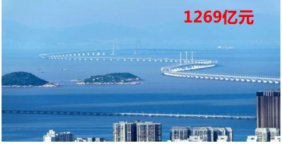
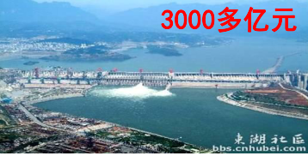



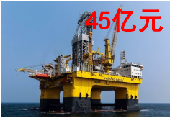
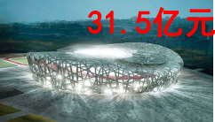

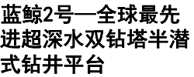

社会主义国家能够集中人力、物力、财力办大事
谈谈我国为什么能够进行这么巨大的工程建设。

Slide 12


一、社会主义市场经济体制的基本特征
4.科学的宏观调控、有效的政府治理，是社会主义市场经济体制优势的内在要求。

Slide 13

一、社会主义市场经济的基本特征
知识提纲
01
02
03
04
坚持党的领导
发挥党的领导核心作用
（重要特征）
公有制为主体
多种所有制经济
共同发展的
基本经济制度
（根基）
以促进全体人民实现共同富裕为根本目标
（根本目标）
科学的宏观调控、有效的
政府治理
（内在要求）

Slide 14
一、选择题
1．我国社会主义市场经济体制的重要特征是( )
A．坚持共同富裕
B．党的领导
C．坚持公有制为主体
D．政府科学宏观调控
B
Notes:
14

Slide 15
2．社会主义市场经济体制，是社会主义基本经济制度与市场经济相融合的经济体制，它既不同于传统的社会主义计划经济体制，也不同于资本主义市场经济体制。它的优势在于( )
①能发挥社会主义经济制度的优越性
②市场在资源配置中起决定性作用
③消除了市场缺陷和市场调节的局限性
④使社会主义经济制度更具生机活力
A．①② B．②③ C．①④ D．③④
C
Notes:
15

Slide 16
3．我国社会主义市场经济必然同社会主义基本制度结合在一起，受社会主义基本制度的制约和影响，反映社会主义的基本特点，并通过为社会主义制度服务而表现出同资本主义市场经济体制的区别。下列对社会主义市场经济认识正确的是( )
①社会主义市场经济坚持公有制的主体地位
②社会主义市场经济的根本目标是同步富裕
③既能充分发挥市场作用又能更好发挥政府作用
④有利于实现市场主体利益的一致性
A．①② B．①③ C．②④ D．③④
B
Notes:
16

Slide 17





阿中哥面临的发展难题
高物价
低增长
高污染

Slide 18
必须把市场调节（无形手）和国家的宏观调控（有形手）结合起来。

Slide 19
二、我国政府的经济职能
1.我国政府的经济职能和作用
（1）通过实施国家重大发展战略和中长期经济社会发展规划制度，实现经济 社会发展目标；
（2）通过实施宏观经济政策，保持宏观经济稳定；即宏观调控
（3）通过实施产业政策，促进产业结构不断优化升级，增强国民经济竞争力；
（4）通过实施区域政策和环境政策，推动区域经济协调发展和可持续发展；
（5）通过加强市场监管，规范市场秩序，保障公平竞争，弥补市场失灵；
（6）通过加强和优化公共服务，保障社会公平正义，促进共同富裕，更好满足人民日益增长的美好生活需要。

Slide 20
《中华人民共和国国民经济和社会发展第13个五年规划纲要》描绘了2016到2020年我国经济社会发展的宏伟蓝图，对国家重大建设项目生产力分布和国民经济重要比例关系等作出规划，为国民经济发展远景规定目标和方向。
根据各地资源环境条件，社会经济基础等，我国实施主体功能区制度，通过划定优化开发区域、重点开发区域、限制开发区域、禁止开发区域等主体功能区，充分发挥区域优势，实现区域经济优势互补。
为了增强经济发展后劲，我国大幅减税降费，实施小微企业税收优惠政策，减轻企业负担，货币政策保持稳健中性，采取差别化政策，加强对重点领域和薄弱环节的支持，小微企业贷款增速高于平均增速。
我国推进工商注册制度便利化，减少生产经营活动审批事项，清理和废除妨碍全国统一市场和公平竞争的各种规定和做法，严禁并惩处各类违法行为，通过宽进家，严管的政策导向，激发市场活力。
上述材料反映出我国政府具有哪些经济职能？

Slide 21
通过制定国家经济发展战略和规划，实现经济社会发展目标；
《中华人民共和国国民经济和社会发展第13个五年规划纲要》描绘了2016到2020年我国经济社会发展的宏伟蓝图，对国家重大建设项目生产力分布和国民经济重要比例关系等作出规划，为国民经济发展远景规定目标和方向。
根据各地资源环境条件，社会经济基础等，我国实施主体功能区制度，通过划定优化开发区域、重点开发区域、限制开发区域、禁止开发区域等主体功能区，充分发挥区域优势，实现区域经济优势互补。
通过实施区域政策和环境政策，推动区域经济协调发展和可持续发展；
Notes:
21

Slide 22
为了增强经济发展后劲，我国大幅减税降费，实施小微企业税收优惠政策，减轻企业负担，货币政策保持稳健中性，采取差别化政策，加强对重点领域和薄弱环节的支持，小微企业贷款增速高于平均增速。
我国推进工商注册制度便利化，减少生产经营活动审批事项，清理和废除妨碍全国统一市场和公平竞争的各种规定和做法，严禁并惩处各类违法行为，通过宽进家，严管的政策导向，激发市场活力。
通过实施宏观经济政策，保持宏观经济稳定；
通过加强和优化公共服务，保障社会公平正义，促进共同富裕，更好满足人民日益增长的美好生活需要。
通过加强市场监管，规范市场秩序，保障公平竞争，弥补市场缺陷；

Slide 23

二、我国政府的经济职能
知识提纲
1
必要性
宏观调控
2
含 义
3
主要目标
4
常用经济手段

Slide 24
二、我国政府的经济职能之科学宏观调控
知识提纲
（1）宏观调控的必要性
①市场调节不是万能的，有其自身的弱点和缺陷，需要国家宏观调控来弥补市场调节的不足。
②由我国的社会主义性质决定的，社会主义公有制及共同富裕目标的要求。

Slide 25
二、我国政府的经济职能之科学宏观调控
知识提纲
（2）宏观调控的含义
用什么How
谁（主体） Who
经济手段
法律手段
行政手段
国家综合运用各种手段对国民经济进行调节和控制。
调什么What
Notes:
25

Slide 26
二、我国政府的经济职能之科学宏观调控
知识提纲
（3）目标
经济
促进经济增长
就业
增加就业
目标
物价
稳定物价
国际收支
保持国际收支平衡
Notes:
26

Slide 27
二、我国政府的经济职能之科学宏观调控
知识提纲
（1）经济手段
经济政策和计划，调整经济利益
体现：财政政策和货币政策（最常用）
制定和实施经济计划
各有所长，各具特色，相互联系，相互补充。
（4）手段
（2）法律手段
制定和运用经济法规
体现：经济立法、经济司法
（3）行政手段
行政命令、指示、规定
以经济手段和法律手段为主，辅之以必要的行政手段，充分发挥宏观调控的总体功能。

Slide 28
二、我国政府的经济职能
2.科学的宏观调控
（4）宏观调控最常用的经济手段
财政政策和货币政策是宏观调控最常用的经济手段。
①国家通过财政收入与支出政策，通过公开市场业务，存款准备金，中央银行贷款等货币政策工具，调节社会总需求，实现国民经济平稳运行。
②财政政策和货币政策按照政策力度的不同，可以分为不同的类型，在不同的经济形势下，政府可选择财政政策和货币政策的不同组合，实现宏观调控目标。
③财政政策和货币政策分类：积极的（扩张性）财政政策和货币政策、紧缩性的财政政策和货币政策、稳健的货币政策

Slide 29
二、我国政府的经济职能之科学宏观调控
知识提纲
知识详解：财政政策和货币政策
 | 财政政策 | 货币政策
都是经济政策，都是宏观调控的重要方式，都有扩张性和紧缩性之分。目的都是通过调节社会总需求，实现社会总需求和总供给平衡，实现国民经济平稳运行
相同点
制定者
不同
国务院财政部(政府)
中国人民银行(央行)
指政府通过财政收支总量的调节来影响总需求，使之与总供给适应。
常用手段有税率、财政收支、国债
控制货币的供应量、信贷量、利率等进行调节和控制而采取的措施。
常用存、贷款利息率的调整、存款准备金率的调整等
涵义手段不同

Slide 30

扩张性财政政策和货币政策（加热）
经济滞缓（过冷）
总供给>总需求
政府
央行
增加
财政支出
国债
税收
下调
存款利率
贷款利率
准备金率
需求不足
物价下跌
市场萎缩
经济低迷
增加
下调
减少
下调
刺激投资和消费需求，实现总需求与总供给基本平衡，促进经济平稳运行。

Slide 31
紧缩性财政政策和货币政策（降温）
经济过热
总供给<总需求
政府
央行
需求过旺
物价上涨
市场膨胀
经济过热
减少
财政支出
国债
税收
上调
存款利率
贷款利率
准备金率
减少
上调
增加
上调
抑制投资和消费需求，实现总需求与总供给基本平衡，促进经济平稳运行。

Slide 32
 | 财政政策 | 货币政策
相 同 点 | 都是经济政策，都属于宏观调控的基本手段； 运用的基本原理相同，即逆风向调节； （财政政策和货币政策都有扩张性和紧缩性之分。 扩张性政策通常用于对付经济衰退，紧缩性政策通常用于对付经济过热。 扩张性财政政策表现为增加财政支出、增发国债、降低税率，扩张性货币政策表现为降低存贷款利率、存款准备金率等；紧缩性政策反其道而行。）都属于总需求调节工具。

Slide 33


一、社会主义市场经济体制的基本特征
1.坚持党的领导，发挥党总揽全局，协调各方的领导核心作用
2.公有制为主体，多种所有制经济共同发展的基本经济制度
3.促进全体人民实现共同富裕
4.科学的宏观调控、有效的政府治理
二、我国政府的经济职能
1.我国政府的经济职能和作用
2.科学的宏观调控
（1）含义
（2）宏观调控的目标
（3）宏观调控的、原因、手段
主要机构

Slide 34
4．2019年，文化和旅游部针对“不合理低价游”“一日游”等乱象，加大整治力度，不断净化旅游消费环境。这有利于( )
①规范旅游市场的秩序
②消除市场弊病
③优化居民的消费结构
④提升居民旅游消费意愿
A．①② B．①④
C．②③ D．③④
B
Notes:
34

Slide 35
5．根据我国载人航天工程的整体发展规划，我国计划在2020年前后发射试验性核心舱，2022年前后完成中国载人空间站的建造。这些重大科技成就充分说明( )
A．在社会主义市场经济条件下，单靠市场机制也可以实现资源的优化配置
B．社会主义国家能够集中人力、物力、财力办大事
C．党的领导是社会主义市场经济的重要特征
D．加强宏观调控是社会主义市场经济的基本特征
B
Notes:
35

Slide 36
二、我国政府的经济职能
2.科学的宏观调控
（3）宏观调控的原因
①科学的宏观调控是政府的主要经济职能之一
②科学的宏观调控、有效的政府治理，是发挥社会主义市场经济体制优势的内在要求。
③市场的调节作用不是万能的，市场调节具有自发性、盲目性和滞后性的弊端。为了弥补市场调节的不足，需要加强国家的宏观调控。

Slide 37
 |  | 财政政策 | 货币政策
不同点 | 含义 | 财政政策是指政府通过 对财政收支总量的调节 来影响总需求,使之与总 供给相适应的经济政策。 | 货币政策是指中央银行为实现一定的宏观经济目标,而对货币供应量、信贷量、利率等进行调节和控制而采取的政策措施。
 | 制定者 实施者 | 国务院财政部 | 中央银行
 | 运用杠杆 | 税率、税收、国债、财政支出、 | 公开市场业务、存款准备金率、利率、汇率、信贷量规模等
 | 效果 | 产生效果的速度快 | 产生效果的速度慢

Slide 38
二、我国政府的经济职能
疑难突破
区分不同的财政政策。
 |  | 扩张性财政政策 | 紧缩性财政政策 | 稳健的财政政策
区 别 | 原因 | 经济增长滞缓、一部分经济资源未被利用、经济运行主要受需求不足制约。 | 经济过热、物价上涨、经济的正常运行受供给能力制约。 | 经济平稳运行,没有明显的通胀和通缩迹象。
 | 对策 | 增加经济建设支出、减少税收、增发国债,刺激总需求增长,降低失业率,拉动经济增长。 | 减少财政支出、增加税收、少发国债,抑制总需求,稳定物价,给经济“降温”。 | 控制赤字、调整结构、推进改革、增收节支。
联系 |  | 采取哪种财政政策,必须依据客观的经济运行状况。

